Slide 1
приручение огня людьми
Выполнила ученица 4А класса
ГБОУ СОШ№750
Солохина Кристина

Slide 2
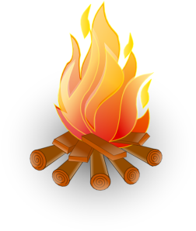
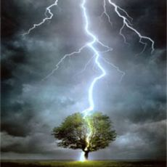
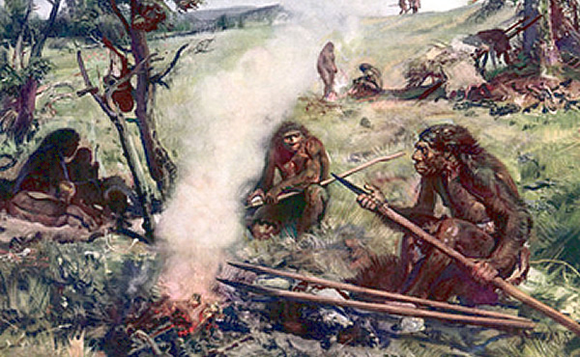
Первобытный мир
Открытие и «приручение» огня стало одним из величайших изобретений древнего человека.
Произошло это еще во времена синантропов и неандертальцев. Сначала первобытные люди использовали естественный огонь (т.е. природный), который чаще всего возникал из-за молний или самопроизвольного возгорания органических останков.

Slide 3
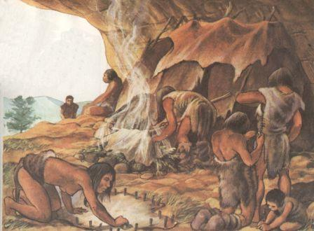
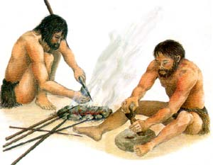
Искусственно же добывать огонь люди научились значительно позже- примерно 100-50 тысяч лет до нашей эры.
Известно несколько способов добывания огня: скобление, сверление и пиление. Наиболее распространенные- трение между собой двух кусков дерева и высекание искры из кремня.
Первобытные люди использовали огонь для защиты от холода и хищных зверей, а также для освещения пещер и подготовки еды.

Slide 4
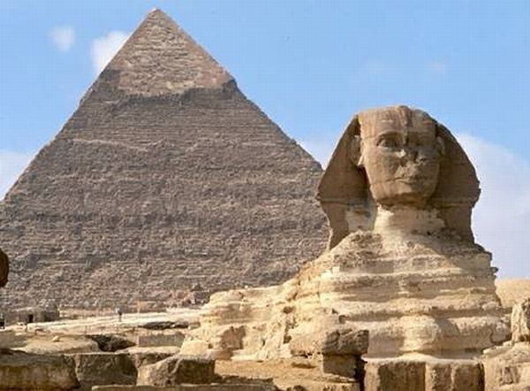
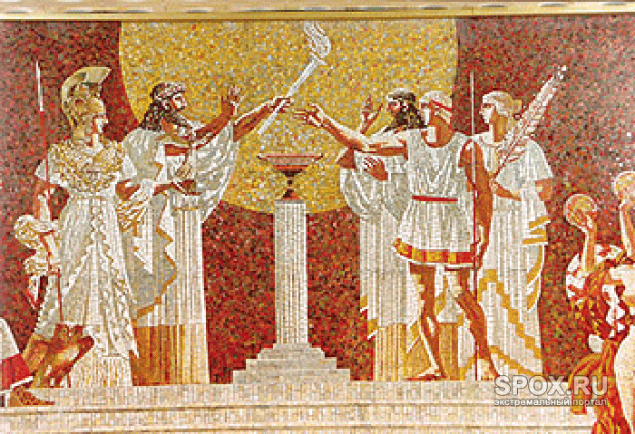
Древний мир
Древний мир характеризуется возникновением первых цивилизаций, таких как Древний Египет с его фараонами и пирамидами. Древняя Греция с Александром Македонским и конечно же Олимпийские игры. Главным символом которых стал- Олимпийский огонь!!!

Slide 5
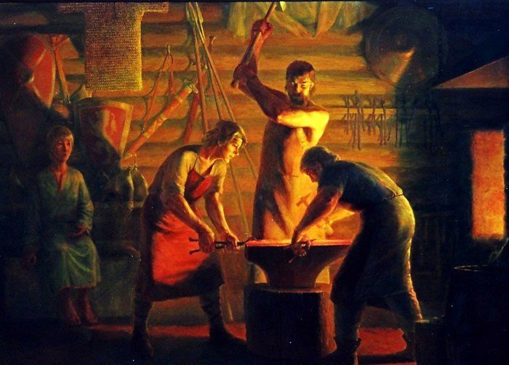
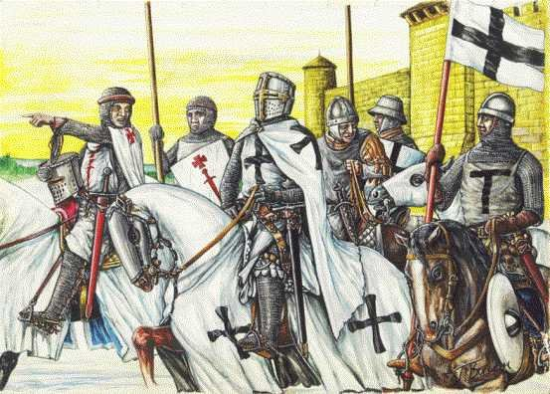
Средние века
Время, когда люди в совершенстве овладели, с помощью огня, ковкой металла, научились делать прочные мечи, доспехи и начали крестовые походы.
Как говорили тогда- «Настало время огня и меча!»

Slide 6
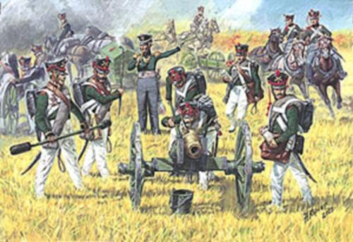
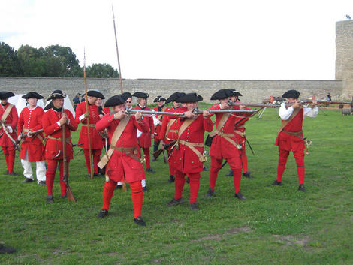
Новое время
Уходило в прошлое Средневековое общество, наступило Новое Время! Европейцы научились использовать энергию горения пороха- были созданы ружья и пушки. Это определило дальнейшее развитие человечества- начались захваты колоний с помощью силы огня!

Slide 7
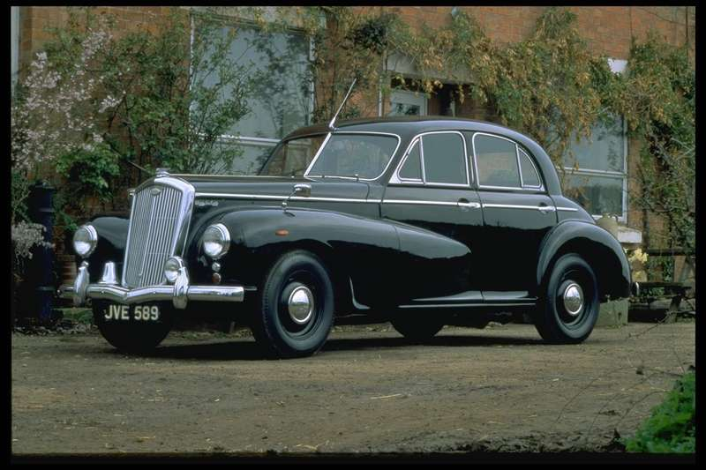
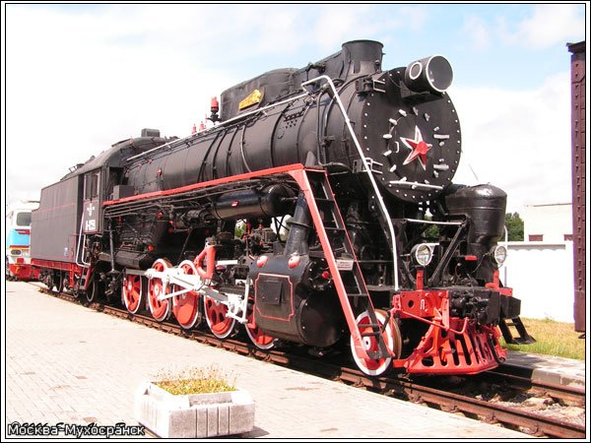
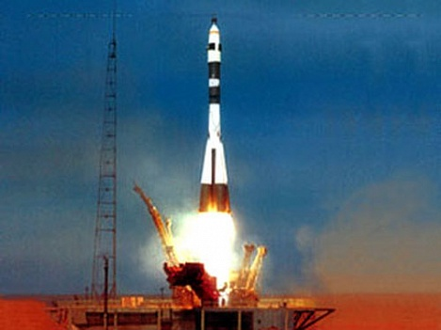
Новейшее время
Но человечество не стояло на месте, ведь огонь мог приносить не только разрушение! Люди научились применять силу огня в созидательных целях- изобрели паровоз, автомобиль и наконец, полетели в космос!

Slide 8
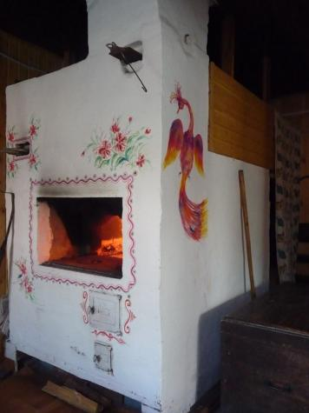
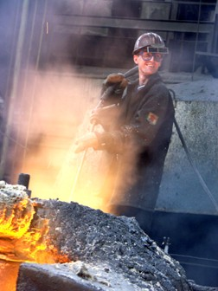
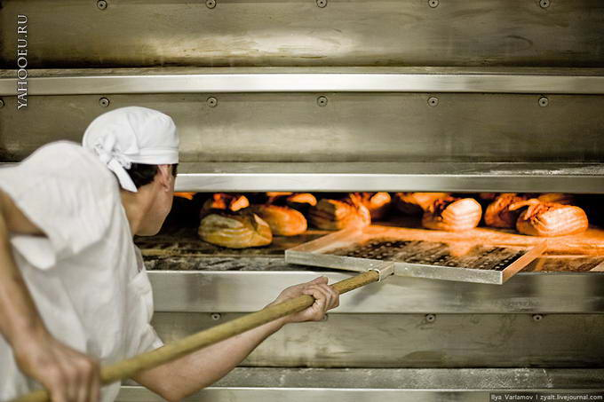
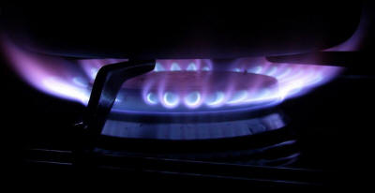
Нам без доброго огня
Обойтись нельзя и дня.
Он надёжно дружит с нами.
Гонит холод. Гонит мрак,
Он приветливое пламя
Поднимает будто флаг.
Всем огонь хороший нужен,
И за то ему почёт,
Что ребятам греет ужин,
Режет сталь и хлеб печёт.
Говорим - огонь нам друг!

Slide 9
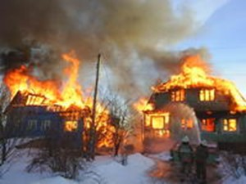
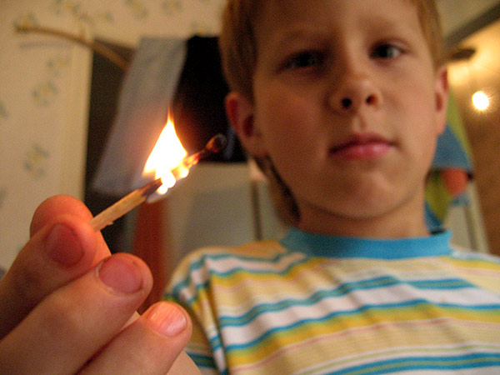
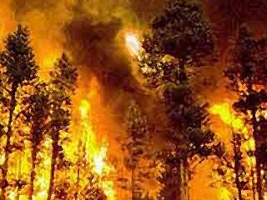
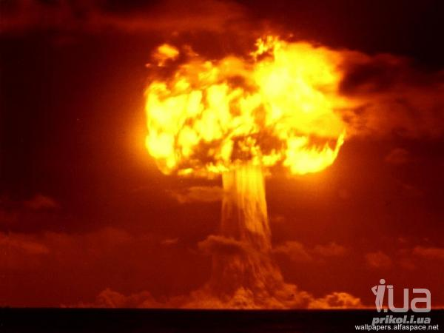
Но врагом он станет вдруг,
Если мы забудем,
Отомстит он сразу людям.
Да, огонь бывает разный,
Бледно-желтый, ярко-красный,
Синий или золотой,
Огонь добрый, огонь злой.
Злой огонь - огонь пожара,
Злой огонь - огонь войны.
От безжалостного жара
Дни темны, поля черны.

Slide 10
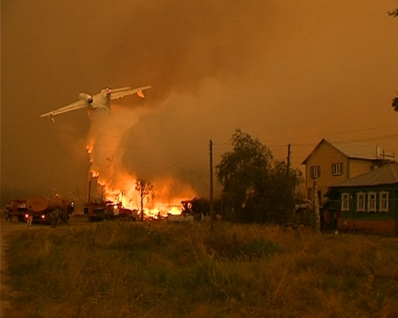
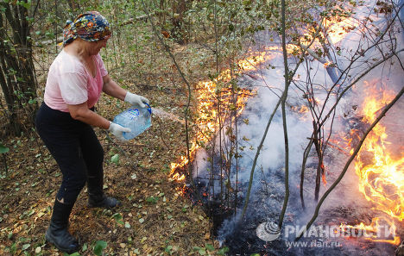
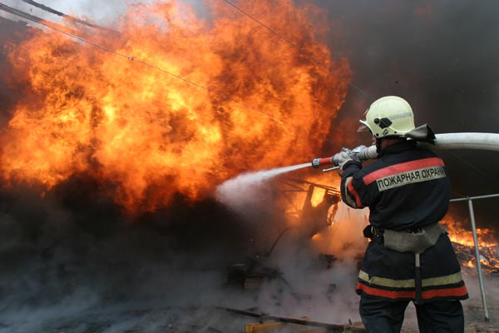
Жители земного шара,
Граждане любой страны,
Злой огонь гасить должны!
Огонь- всем друг,
Надежный и испытанный,
Но если дружба дорога,
То будьте осторожны-
Не превращайте друга во врага!

Slide 11
Спасибо
за
внимание!

